Slide 1
Međunarodni etwinning projekt
Amusing Design Thinking
šk.god. 2020./2021.
Design thinking radionice
Tea Radić, OŠ „Srinjine”/OŠ „Slatine”
Daniela Kuić, OŠ “Žnjan-Pazdigrad”

Slide 2
Početne upute
Za jednim stolom sijedi 1 par
Radionica ------ rad u paru
Za radionicu će vam biti potrebno:
više listova papira
markeri
materijal za izradu prototipa

Slide 3
Krenimo
Pokažite portret osobi
koju ste crtali.
Kako ste se osjećali?
Pitanje:
Tko od
vas misli da je
kreativan?
Zadatak:
Imate 1 minutu za nacrtati
portret vašeg kolege
iz para!

Slide 4
Design thinking
Kreativnost nije samo umijeće crtanja ili slikanja.
Kreativnost je mnogo više od toga.
Design thinking metoda razvija
KREATIVNO SAMOPOUZDANJE

Slide 5
Design thinking
KREATIVNO SAMOPOUZDANJE
je sposobnost da pokažemo nezavršeni rad
sposobnost da sudjelujemo u nečemu u čemu možda nismo dobri
sposobnost suočavanja s problemima koji nemaju jasan odgovor (rješenje)
sposobnost stvaranja inovativnih ideja

Slide 6
Design thinking
Zadatak 2.:
Imate dvije minute za nacrtati
što više predmeta
zadanog oblika!

Slide 7
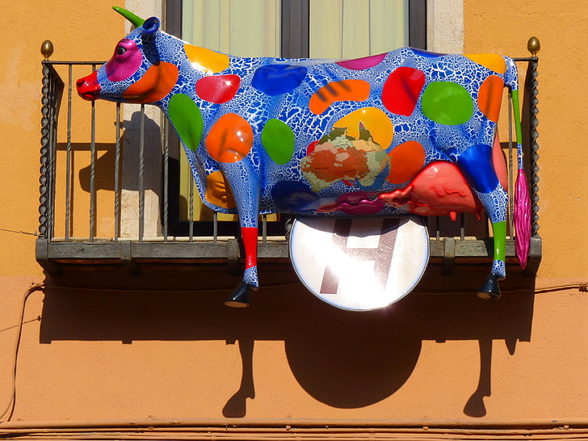
Svaki čovjek je kreativan!
Potrebno je samo otključati svoj
kreativni potencijal!

Slide 8
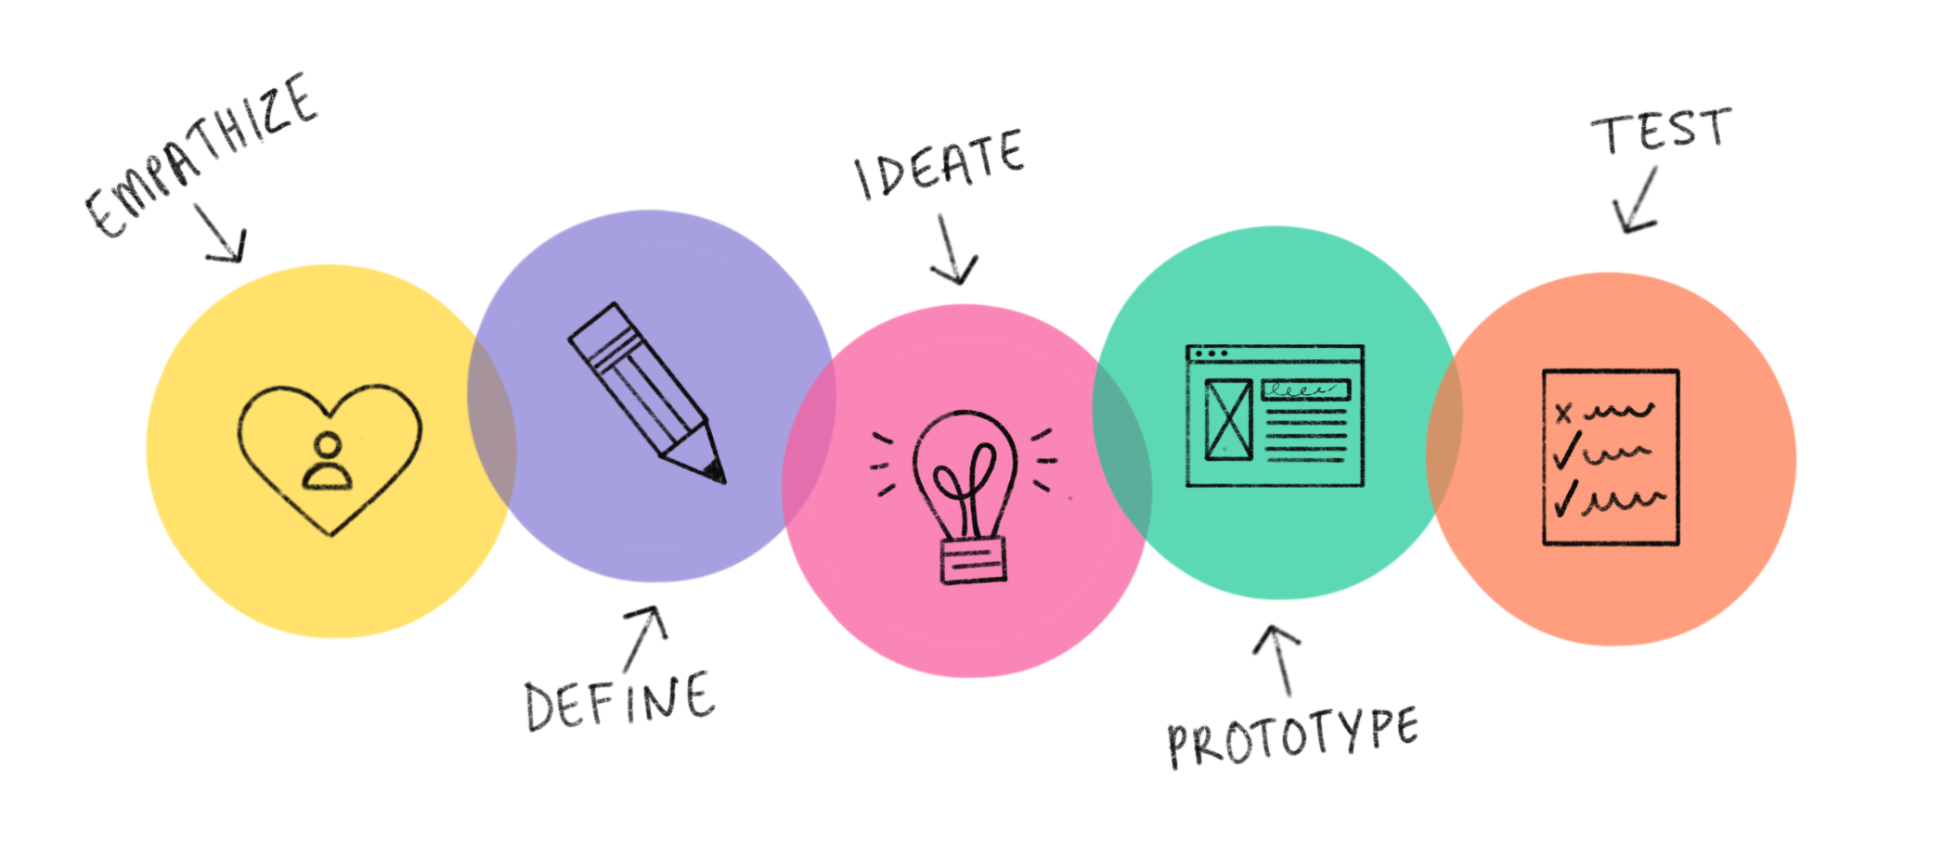
DT proces

Slide 9
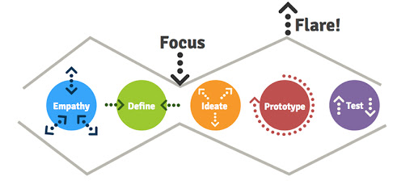
Design thinking

Slide 10
Skicirajte
B E B U
V R A T A
K U Ć U
I N O V A C I J U

Slide 11
Zadatak
Na listu papira, samostalno, dizajnirajte bolju pernicu!
(4 min)

Slide 12
DT proces
1. FAZA EMPATIJE
Suosjećanje s drugim. - Obući tuđe cipele.
Kako dizajneri pristupaju fazi empatije:
bez osude
okom početnika
znatiželjom
optimistično
s poštovanjem

Slide 13
Zadatak
Dizajnirati pernicu za člana svog para!
FAZA EMPATIJE:
1. korak:
Intervjuirat člana svog para o njegovoj pernici.
Izvaditi pernicu. Objasnite ispitivaču prednosti i nedostatke svoje pernice.
Ispitivač: sluša pažljivo, zapisuje
3 min

Slide 14
Zadatak
FAZA EMPATIJE:
Zamjena uloga!
2. korak:
Ponovno intervjuiraj svog partnera.
Saznaj detalje o njemu. Zašto nosi to što nosi u pernici? Saznaj emotivne, duboke implicitne razloge!
Stalno postavljaj pitanje ZAŠTO!
3 min

Slide 15
DT proces
2. FAZA DEFINIRANJA
Što dječaku treba?
Koja je njegova potreba?
Definirajte njegovu potrebu:
IMENICAMA
GLAGOLIMA
2 min

Slide 16
DT proces
POTREBE su:
ljudske fizičke i psihičke nužnosti
obuhvaćaju ciljeve i motivaciju onih
kojima dizajnirate
one su glagoli ne imenice
one su mogućnosti, a ne rješenja
UNUTARNJI RAZLOZI

Slide 17
KORISTI
GLAGOLE
OPIŠI
POTREBE
OPIS:
KAŽE
MISLI
RADI
OSJEĆA
RAZMIŠLJAJ
IZVAN KUTIJE
4 MIN

Slide 18
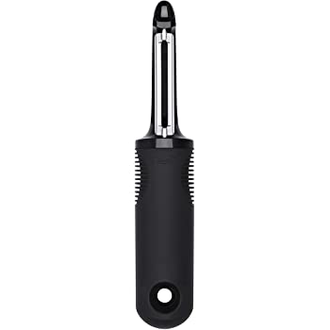
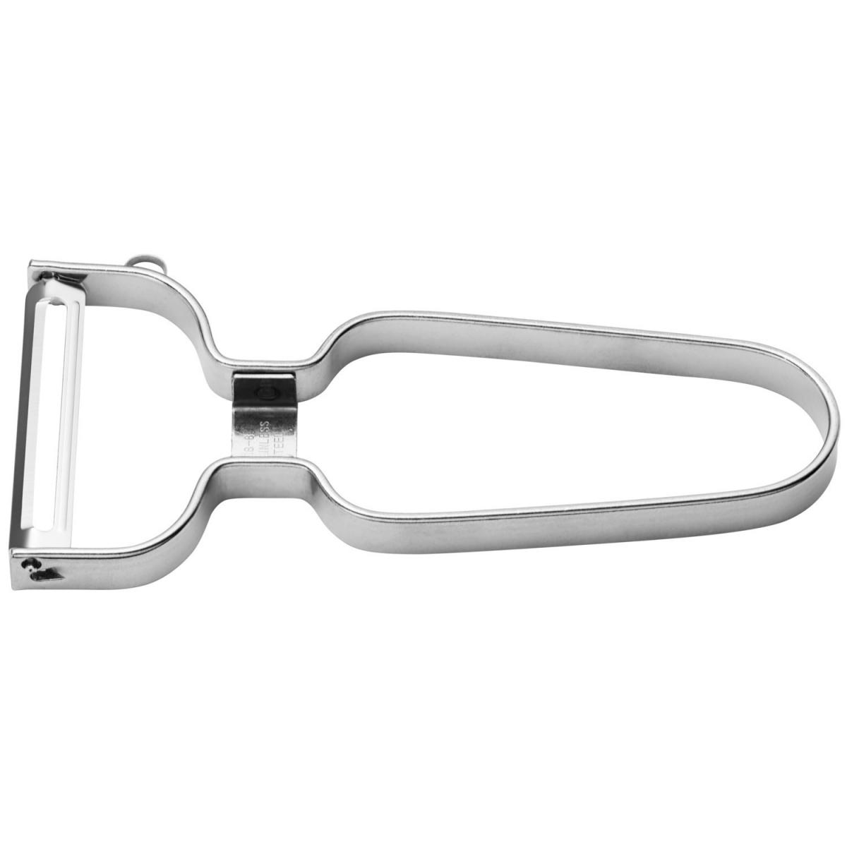
DT proces
OXO Good Grips
naprava za guljenje krumpira

Slide 19
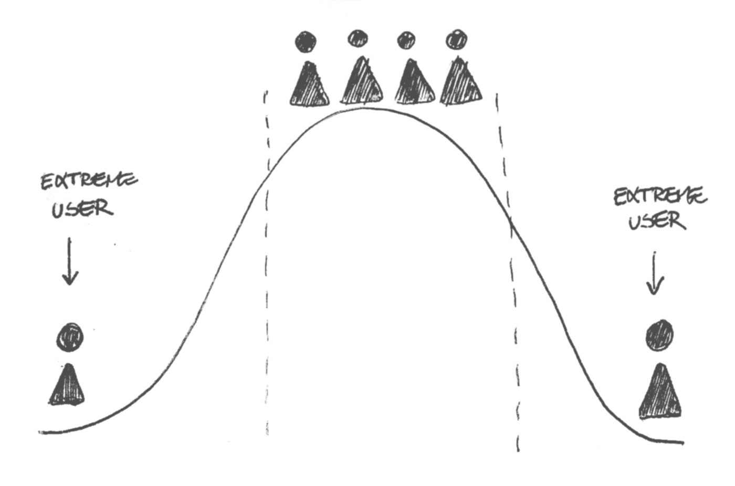
DT proces

Slide 20
DT proces
DT proces
PROBLEMSKA IZJAVA/PROBLEM STATMENT
Komponente izjave:
korisnik/osoba
tinejđer
potreba
jesti zdravu hranu
dubinski pogled
određeni nutrijenti su neophodni za fizičko i
kongitivno zdravlje i razvoj

Slide 21
DT proces
DT proces
PROBLEMSKA IZJAVA/PROBLEM STATMENT
Komponente izjave:
korisnik/osoba
tineijđerica 2. razreda srednje škole u novoj školi
potreba
biti prihvaćena u društvu dok jede zdravu hranu
dubinski pogled
u njenom okruženju strah od društvenog prihvaćanja je mnogo veći od straha da ne jede zdravo

Slide 22
DT proces
Zadatak:
Izradi PROBLEMSKU IZJAVU za svog korisnika!
Napomena:
korisnik treba biti specifično opisan
odaberi duboku potrebu izbjegavaj projicirane potrebe
najzanimljivije iznenađujuće otkriće
3 min

Slide 23
DT proces
3. FAZA IDEACIJE
Zadatak:
Upotrijebiti tehniku brainstorming – oluju misli na zadanu problemsku izjavu!
Napomene za brainstorming:
ne procjenjuj ideje, smisli što više ideja, vizualiziraj, lude ideje
2 min

Slide 24
DT proces
podijelite svoje ideje u paru
slušajte POVRATE INFORMACIJE
IZABERITE IDEJU koja je izazvala najjače reakcije ili koja vam se najviše sviđa
razmislite o toj ideji kao da se radi o PROIZVODU ili USLUZI
kako bi proizvod izgledao ili kako bi usluga izgledala
2 min

Slide 25
DT proces
4. FAZA PROTOTIPA i 5. FAZA TESTIRANJA
Koristi se jednostavnim, jeftinim materijalima za izradu prototipa svoje ideje!
Napomena:
Testiraj prototip u ranoj fazi – ušteda novca i ušteda vremena!
Testiraj često!
Slušaj i upotrijebi povratne informacije!
8 min

Slide 27
DT videa:
https://www.youtube.com/watch?v=_r0VX-aU_T8
https://www.youtube.com/watch?v=0V5BwTrQOCs
https://www.youtube.com/watch?v=Z4gAugRGpeY
https://www.youtube.com/watch?v=nyt4YvXRRGA

Slide 28
Izvori:
http://ignitetech.org/design-thinking-2/
https://www.slideshare.net/zaana/a-speed-date-with-design-thinking-11491017/20-diverge_converge_are_focus_Hassno
https://uxdesign.cc/the-dreaded-democratization-of-design-thinking-79111b624cb3
https://dissolve.com/stock-photo/Boy-reaching-book-library-royalty-free-image/101-D145-209-770
https://medium.com/@demianborba/design-thinking-a-manual-for-innovation-e0576b34eff6
https://slideplayer.org/slide/10222403/

